Slide 1
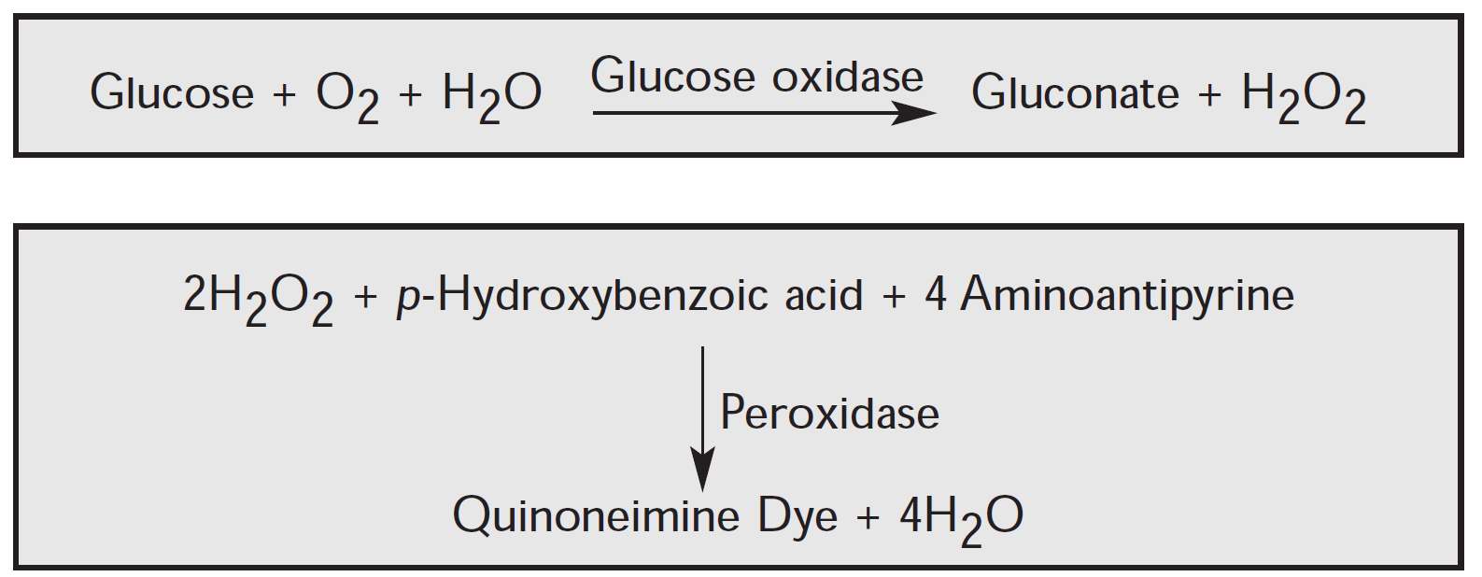
2020-1학기 효소공학 실험 (1) 실험계획서
담당교수: 윤종원
[1] 실험 주제
Maltase (α-Glucosidase) 생산을 위한 미생물의 순수분리 및 효소활성 측정
Maltose (GG) → glucose (G) + glucose (G)
Activity 측정: glucose 농도를 glucose oxidase-peroxidase method를
이용하여 측정함.

Slide 2
효소활성 측정방법
Analytical Kit
1) Standard glucose solution을 이용하여 농도별 흡광도를 측정하여 standard
curve를 작성한다. [방법] Glucose 표준용액을 적정한 농도로 희석하여
준비하고 (최소 5농도, X축), 이들의 흡광도를 각각 측정하여 (Y축)
아래와 같은 calibration curve를 그린다.
2) 분석방법에 따라 효소반응 용액중의 glucose 농도를 측정한다.
3) 효소활성 측정: 생성된 포도당의 농도가 1.8 g/L라면 분자량 180으로
나누고 (생성물의 M), 106을 곱한 후 (μM로 변환), 사용된 효소량 (ml)과
반응시간(분)을 나누어 주면 unit/ml.

Slide 3
실험진행 방법
[2] 실험진행 방법
1. 실험은 효소공학실험실 또는 발효공학실험실을 이용.
효소공학실험실을 방문하여 실험해야 할 경우, 많은 학생이 동시에 입실
하여 대학원생 연구에 방해가 되지 않도록 유의하여야 함.
2. 개인별 실험을 진행.
3. 실험결과 리포터는 발표자료 (파워포인터로 제작) 출력자료로 대체함.
※ 반드시 별도의 편집이 되지 않은 상태의 개인별 실험노트 (raw data)를
동시에 제출하여야 함.
4. 매주 실험시간에 실험을 진행하는 것을 원칙으로 하나, 실험시간 이외의
시간과 주말을 활용하여도 무방함.
5. 평가: 실험노트 (40점), 실험결과 및 발표평가 (60점).
[3] 학생들이 직접 해결해야 하는 과제
- 토양 등에서 직접 maltase 생산 미생물을 순수분리함.
- 효소활성에 필요한 glucose oxidase 방법을 정확히 숙지함.

Slide 4
실험진행 방법
[4] 제공되는 시약 및 기구
1) Maltose, glucose 등 효소생산 발효배지 및 효소반응 시약
2) Agar plate, Flask 등 미생물 분리 및 배양을 위해 필요한 기구일체
3) Glucose oxidase kits (효소활성 측정): 실험실조교 (최민지)에게 신청
※ 필요한 시점에서 최소 일주일 전에 사전신청 필요.
4) Spectrophotometer (효소공학실험실)
5) Shaking incubator (효소공학실험실 옆 복도)
[5] 실험결과 발표 및 리포터
1. 학기말에 일시 및 장소, 별도통보.
2. 파워포인트로 발표하고, 발표자료를 출력해서 발표당일 제출.
아래 내용이 기본적으로 포함되어야 함.
① 분리한 미생물의 현미경 사진
② 시간별 효소생산 (units/ml), 미생물 성장곡선 (g/l).
[6] 실험중 문의사항: 지도교수 또는 효소공학 실험실조교

